Slide 1
Die Passatzirkulation
Naturgeografische Einflüsse und ihre Auswirkungen auf die Wirtschaftskraft einzelner Länder!

Slide 2
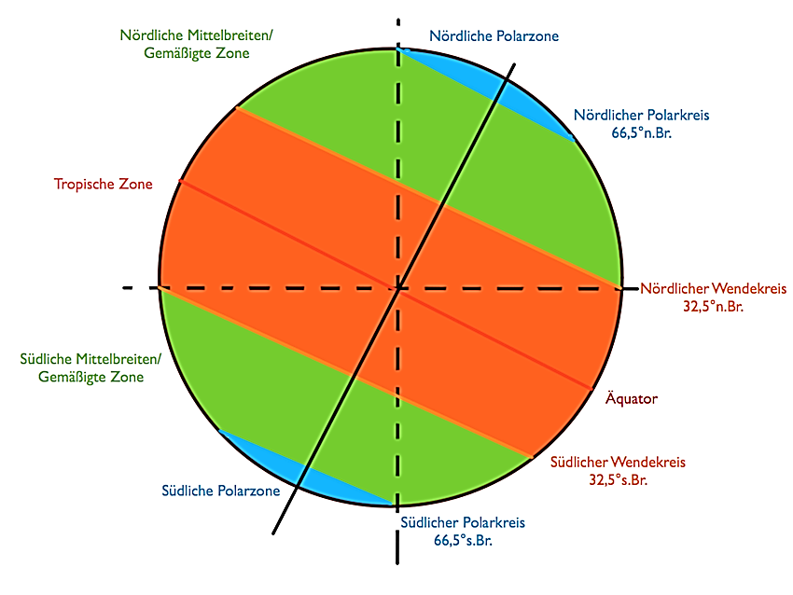

Slide 3
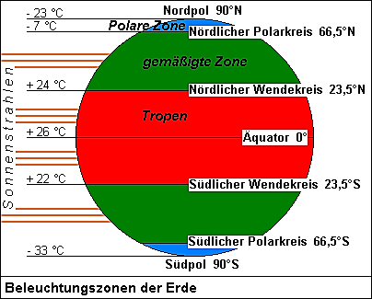

Slide 4
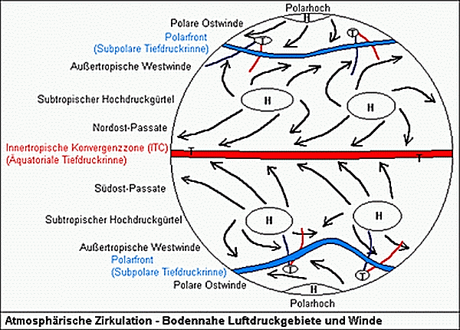

Slide 5
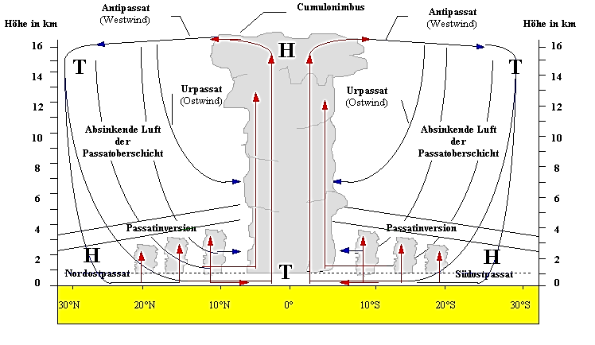
Passatzirkulation

Slide 6
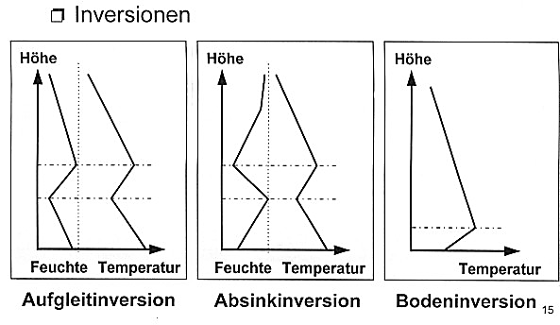
Absinkinversion: Vor allem in Hochdruckgebieten bilden sich durch aus der Höhe absinkende Luftmassen häufig mehrere sog. Absinkinversionen aus. Da sich die Luft während des Absinkprozesses gemäß dem trockenadiabatischen Temperaturgradienten um ziemlich genau 1°C pro 100 Meter Höhendifferenz erwärmt, ist sie bei fortgesetztem Absinken häufig in einem bestimmten Niveau wärmer als die direkt unter ihr lagernde Luftschicht, d.h. es bildet sich eine Inversion aus.

Slide 7
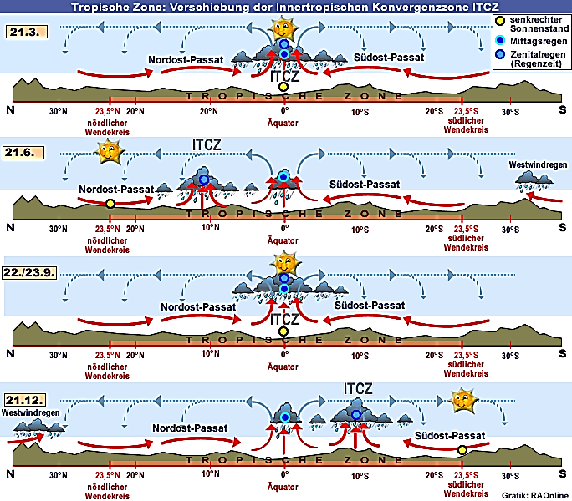

Slide 8
Mögliche Auswirkungen der klimatischen Einflüsse:
ausbleibende oder verspätete Niederschläge
zu geringe Niederschlagsmengen
sinnflutartige Überschwemmungen
Austrocknung des Bodens durch warme Bodenwinde
die für die Landwirtschaft notwendigen Nährstoffe werden aus dem Boden
ausgewaschen
Mögliche Folgen der klimatischen Einflüsse für einzelne Länder:
Missernten bei der Produktion landwirtschaftlicher Produkte (fehlende
Grundnahrungsmittel)
Tierbestände verhungern oder verdursten
unzureichende Trinkwasserbereitstellung für die Bevölkerung
Hunger, Armut, Seuchen
Desertifikation
Migrationsbewegungen in klimatisch begünstigte Räume
Urbanisierung
ethnische Konflikte
Unterentwicklung
Schulden

Slide 9
Weitere Faktoren, die sich ungünstig auf die wirtschaftliche
Entwicklung von Staaten auswirken können:
schlechte Böden,
wenig Anbaufläche,
Rohstoffarmut,
ungünstiges Relief (Gebirge),
Mangel an Süßwasser,
Lage zum Meer
Aufgabe:
Untersuchen Sie welche natürlichen Faktoren sich ungünstig auf die wirtschaftliche Entwicklung in Algerien / Peru auswirken können!
Material: Atlas

